Slide 1
FoxFive
Tecnologia

Slide 2
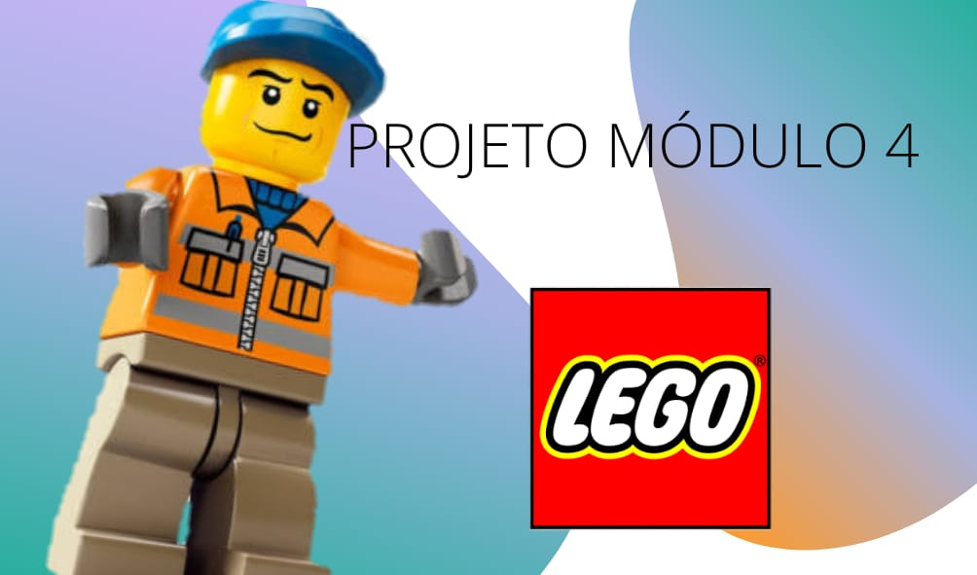
Desenvolvimento de um modelo relacional simulando uma fábrica da LEGO

Slide 3
Desenvolvimento de um modelo relacional simulando uma fabrica da LEGO
Para dar início na atividade fizemos um planejamento completo utilizando os modelos lógico e conceitual.

Slide 4
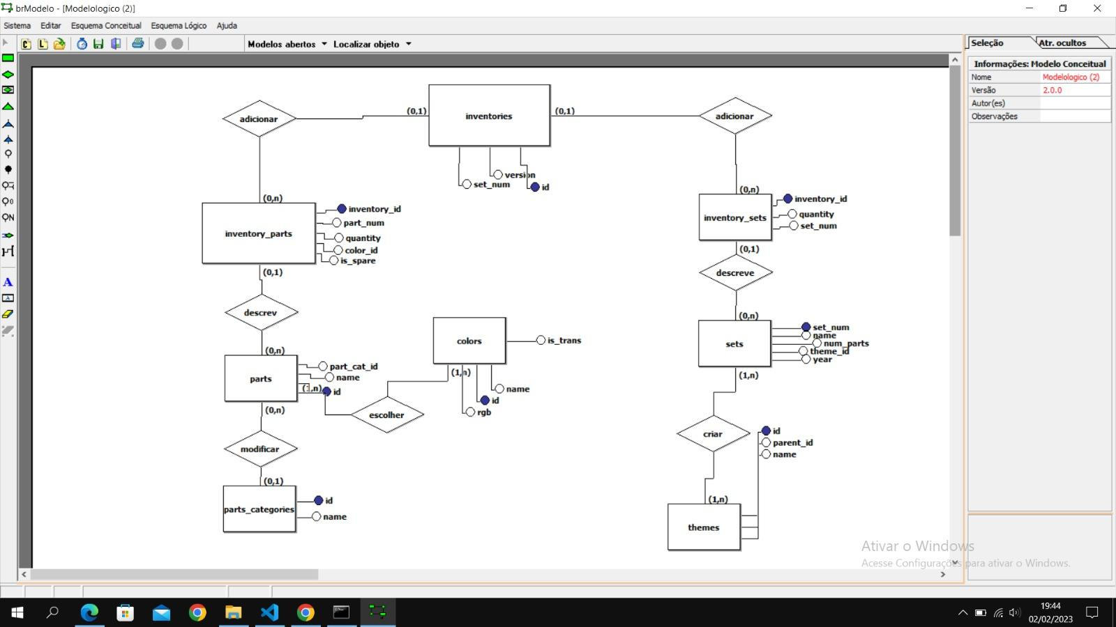
Modelo Lógico
Experiência do usuário
Computação física
HTML, CSS,JS

Slide 5
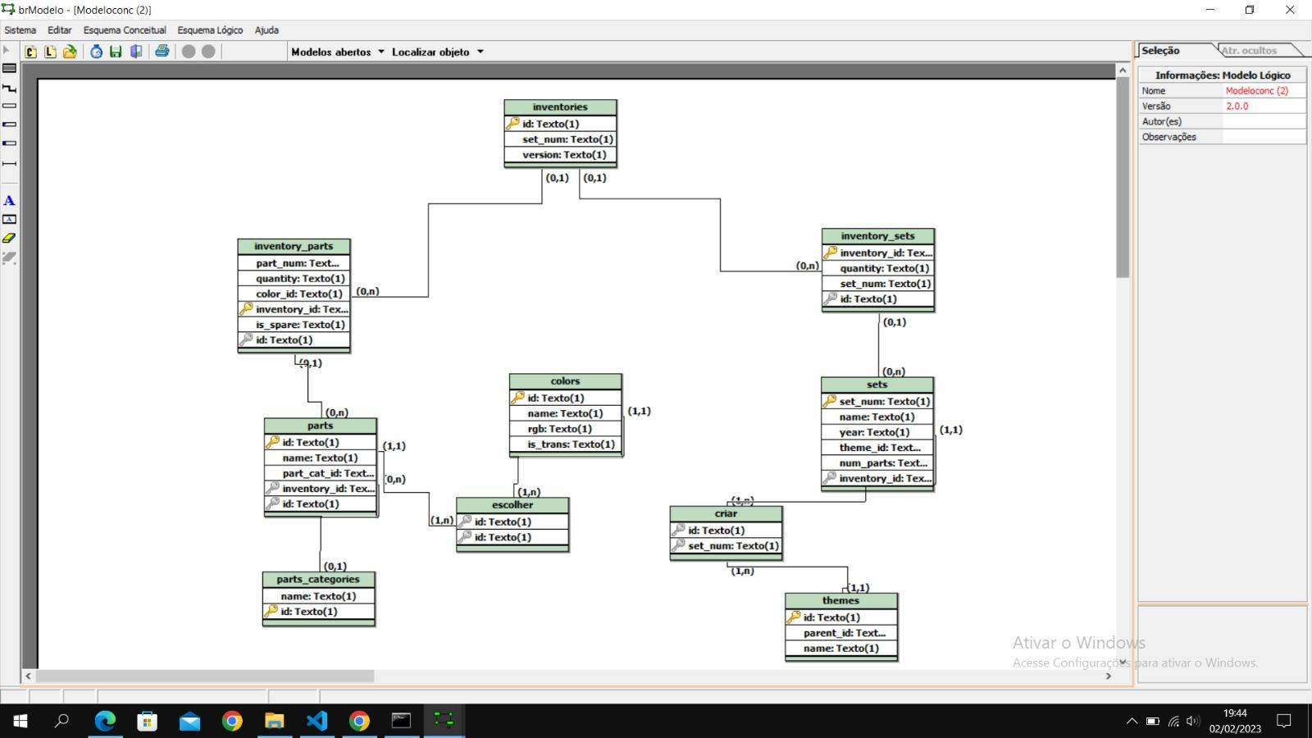
Modelo Conceitual
Experiência do usuário
Computação física
HTML, CSS,JS

Slide 6
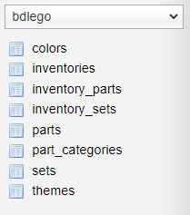
Apos criar as tabelas teremos algo parecido com isso :

Slide 7
1 me de as peças da cor azul?
SELECT
P.NAME,
C.NAME,
FROM PARTS P
INNER JOIN COLORS C
ON ID = ID
WHERE C.NAME = 'BLUE'
ORDER BY NAME
GROUP BY NAME

Slide 8
2 Qual o total de peças da cor amerala?
SELECT
P.NAME,
C.NAME,
FROM PARTS P
INNER JOIN COLORS C
ON ID = ID
WHERE C.NAME = 'YELLOW'
ORDER BY NAME
GROUP BY NAME

Slide 9
3 Quais todos os conjuntos(sets) do ano de 1970 ?
SELECT
S.NAME
FROM INVETORY_SETS
INNER JOIN SETS S ON
IVENTORY_ID = SET_NUM
WHERE YEAR = '1970'

Slide 10
4 Quais todos os conjuntos(sets) depois de 1999 ?
SELECT
S.NAME
FROM INVETORY_SETS
INNER JOIN SETS S ON
IVENTORY_ID = SET_NUM
WHERE YEAR < '1999'

Slide 11
5 Quais o total de peças ?
SELECT
COUNT(ID) AS total_de_peças
FROM PARTS
ORDER BY id
GROUP BY id

Slide 12

Contato
FoxFive technologies℗
Av maria teresa 75 - Campo Grande.
4022-8922

